Slide 1
专利翻译锚点识别

Slide 2



项目目的
翻译错误定义
专利翻译错误
翻译错误覆盖分析
翻译锚点
翻译锚点识别流程
具体工作进度安排

Slide 3
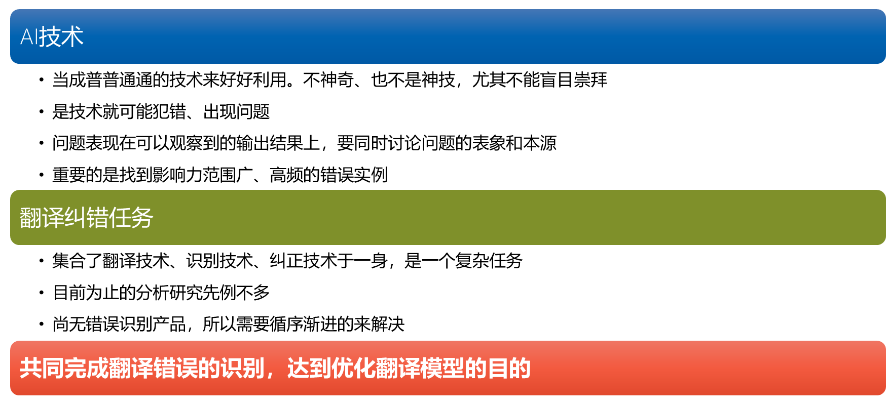
翻译锚点识别思想

Slide 4
翻译锚点识别
技术路线
翻译引擎错误
错误分析
实施计划
日程安排
XML原文错误
资源

Slide 5
翻译错误分类
引擎不认识新标签和新标签属性，导致翻译错误，如：EP的<base:MathDetails>、<base:Chemistry>、JP的underline
由于引擎不认识新字符，导致翻译错误，如：全角翻译错误
由于引擎不认识新符号，导致翻译错误，如：
“＜＞”、“（）”、“《》”、【】
带“.”的缩写：sub/degree/reference
由于处理导致了新的错误，如：
标签处理方式单一，
如删除导致丢失信息；
如不删除又导致翻译错误；
无法通过简单处理来覆盖全部情况
新标签
新字符
新符号
粗暴处理
增译
漏译
错译
误译
引擎自行增译
引擎自行缺省翻译，如：长句段中发生部分内容漏译
引擎翻译错误，影响较大，如：
处理非译符号集时，原文符号翻译错误；
译文乱序，导致标签回填失败；
术语翻译不一致；
引擎翻译失误，影响不大，但很难修正，如：
译后多空格
译后标点全/半角错误

Slide 6
翻译错误覆盖分析
 | 新标签 | 新字符 | 新符号 | 粗暴处理 | 增译 | 漏译 | 错译 | 误译
EP原文 | √
EP引擎 |  |  |  |  | √ | √ | √ | √
JP原文 | √ | √ | √ | √
JP引擎 |  |  |  |  |  | √ | √ | √
US原文 | √ | √ | √
US引擎 |  |  |  |  |  |  | √
数据参考：
美国过档数据机器翻译XML源数据问题分析报告20201021--终版.doc
日本过档数据机器翻译XML源数据问题分析报告20201204-终稿.doc
EP过档数据机器翻译XML源数据问题分析报告20201202-终稿.doc

Slide 7
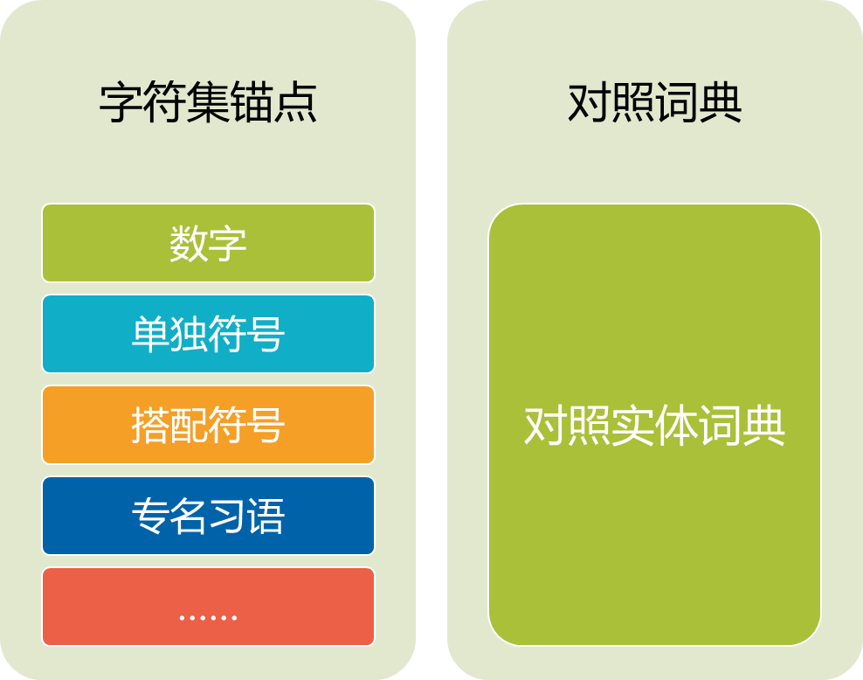
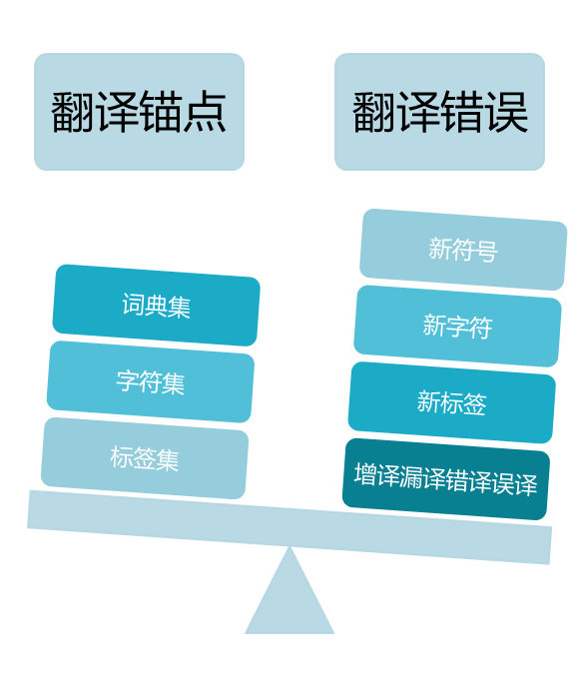
翻译锚点

Slide 8
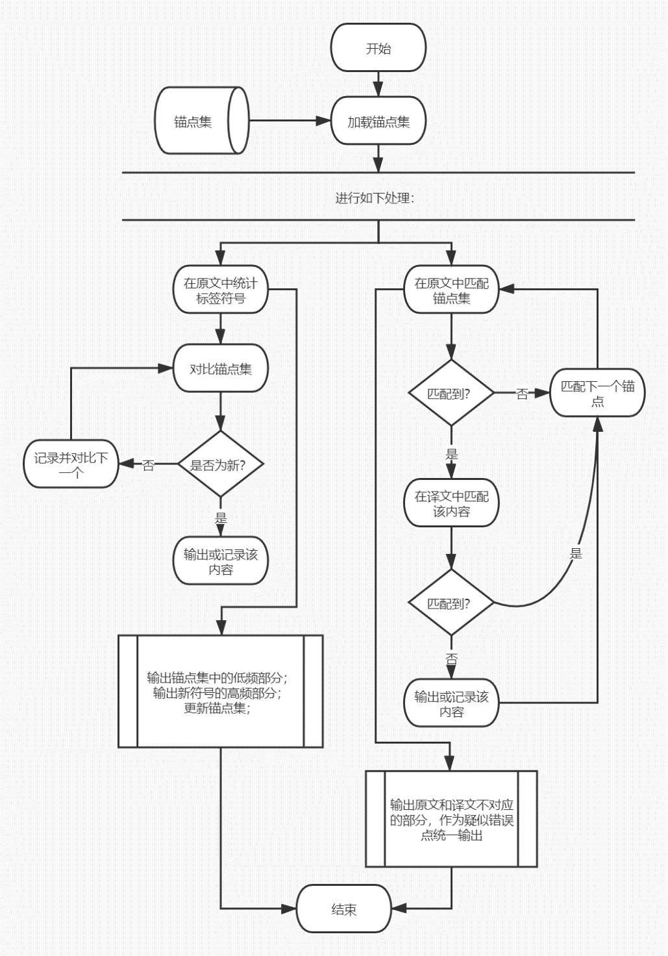
翻译锚点识别流程

Slide 9
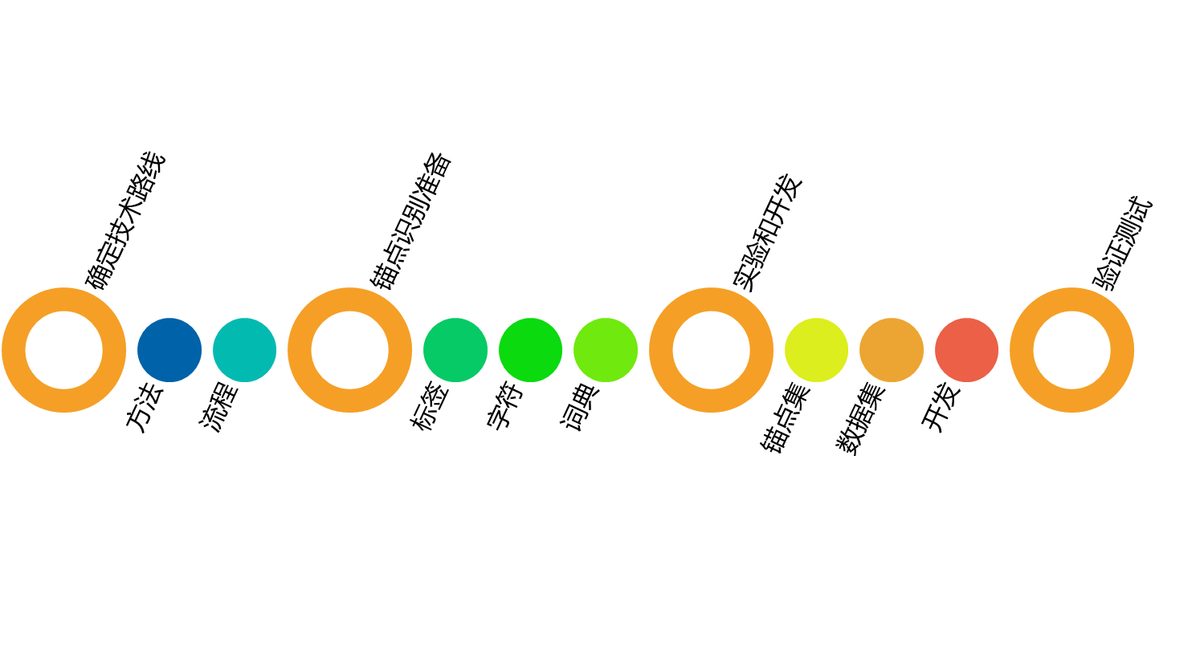
具体工作进度

Slide 10
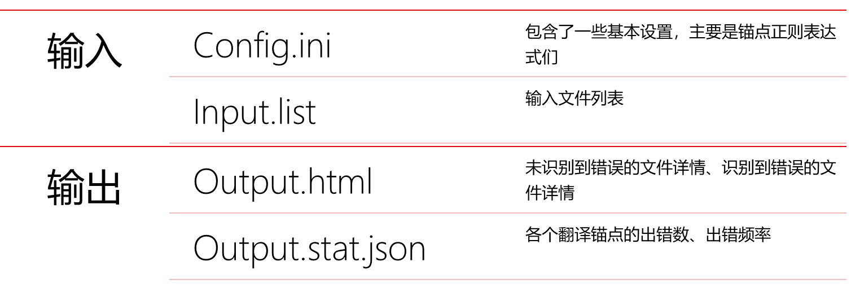
锚点识别工具
https://github.com/xiabo0816/PatTransErrorDetect

Slide 11
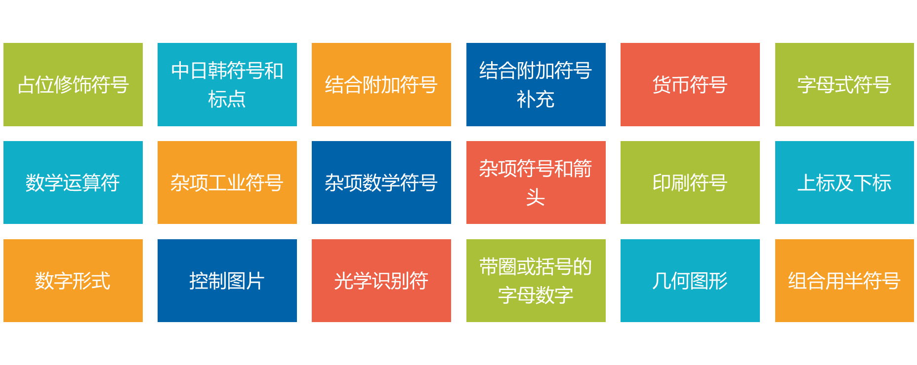
锚点字符集选择

Slide 12
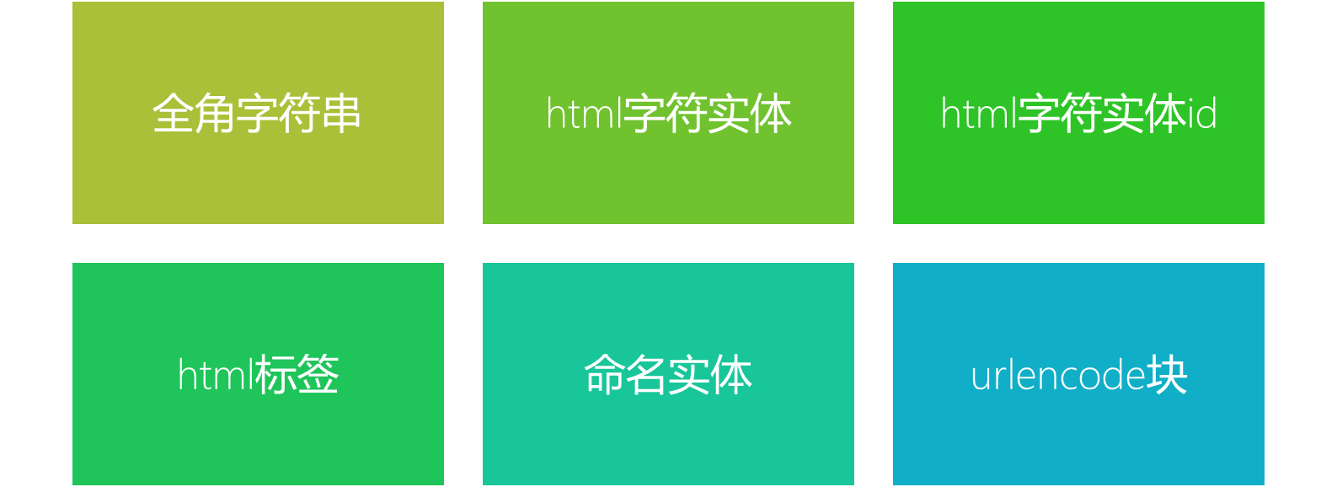
锚点语块集选择

Slide 13
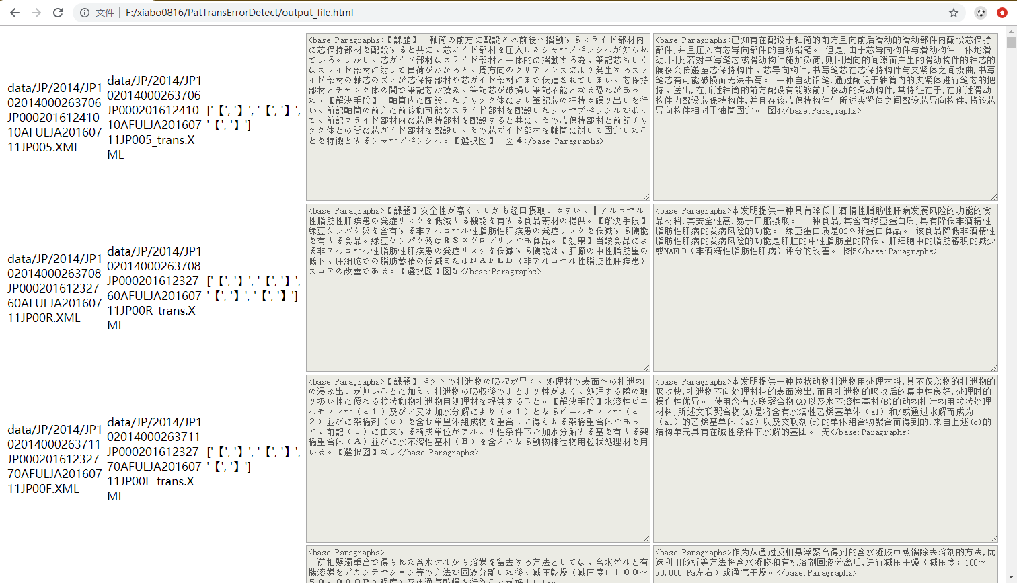
锚点识别结果

Slide 14
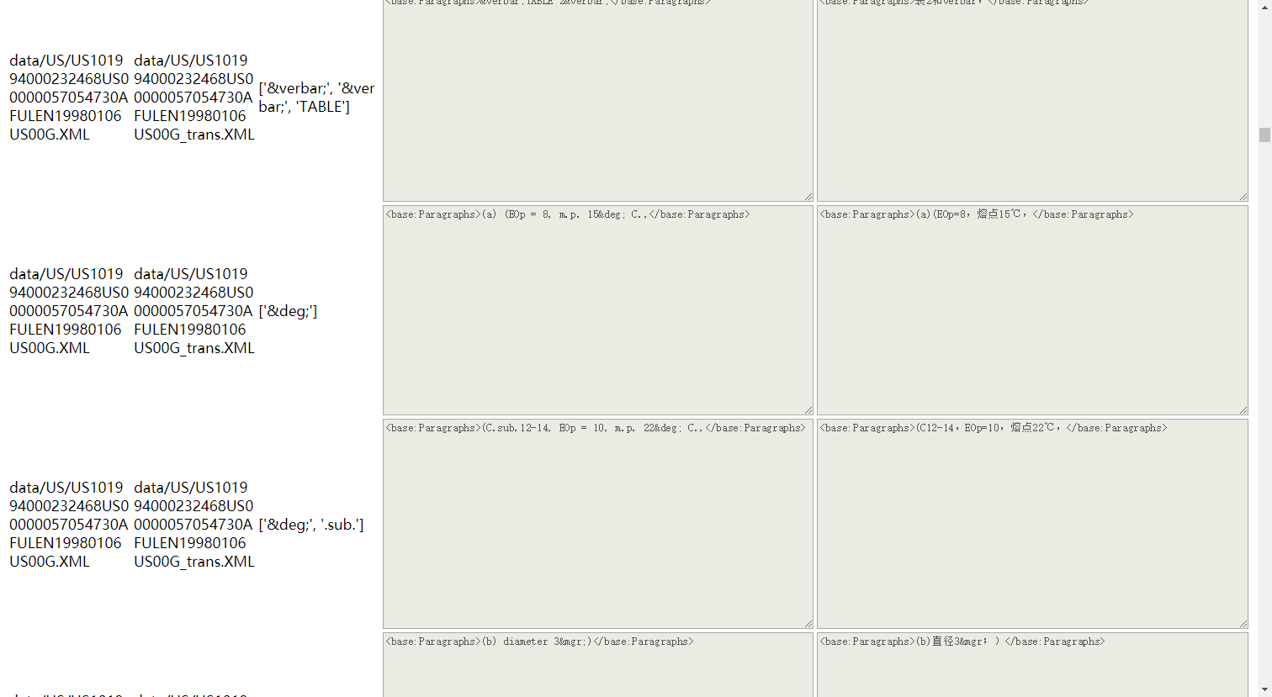
锚点识别结果

Slide 15
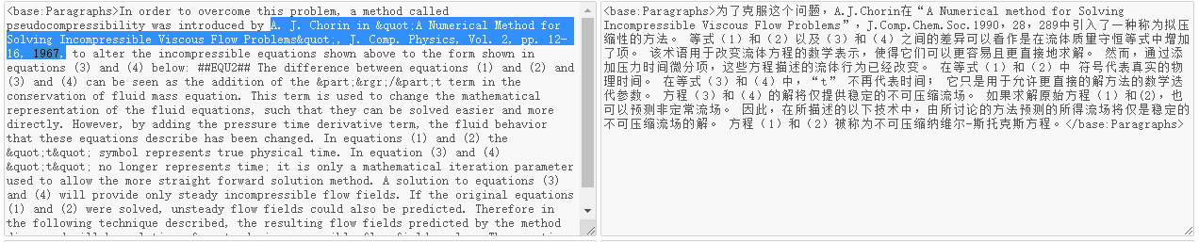
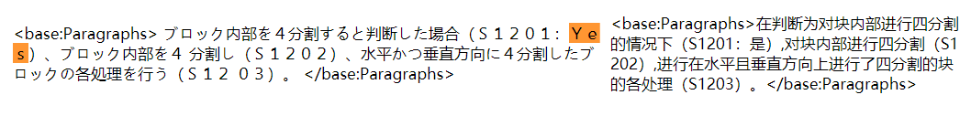
锚点识别结果分析
参考文献翻译错误

Slide 16
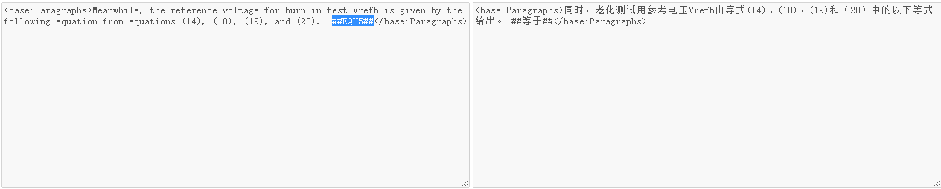
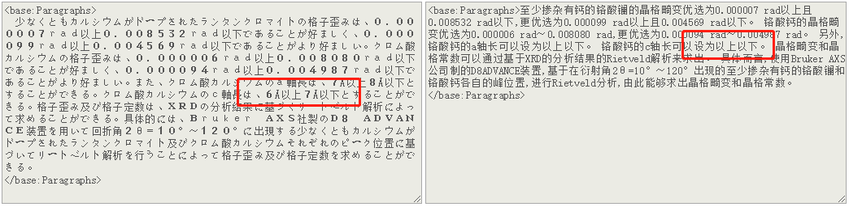
锚点识别结果分析
特殊格式字符串翻译错误

Slide 17
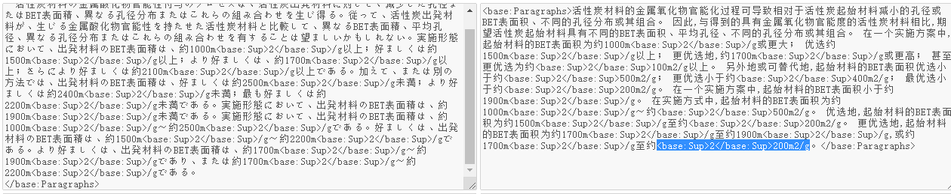
锚点识别结果分析
上下标恢复错误

Slide 18
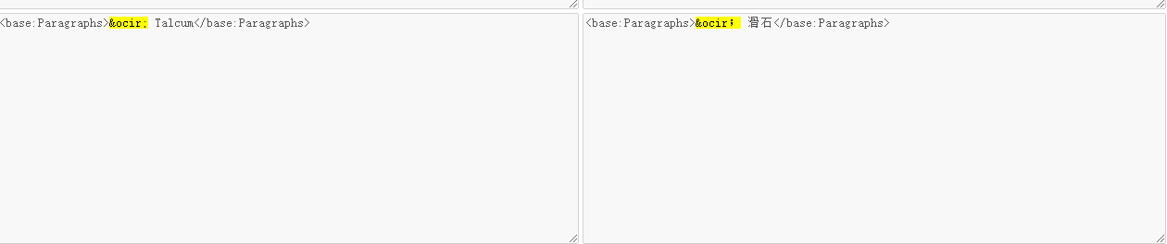
锚点识别结果分析
Html字符实体翻译错误

Slide 19
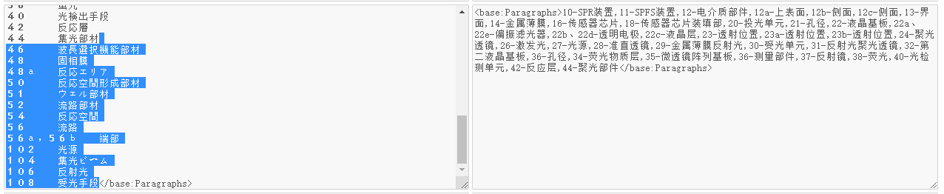
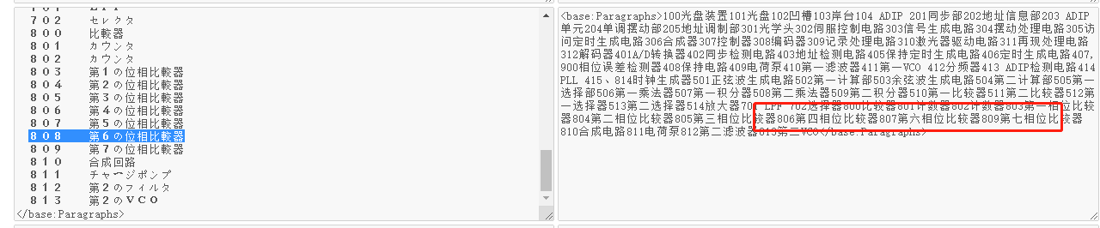
锚点识别结果分析
漏翻

Slide 20
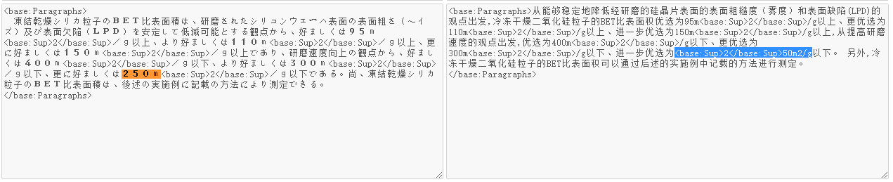
锚点识别结果分析
上下标恢复错误

Slide 21
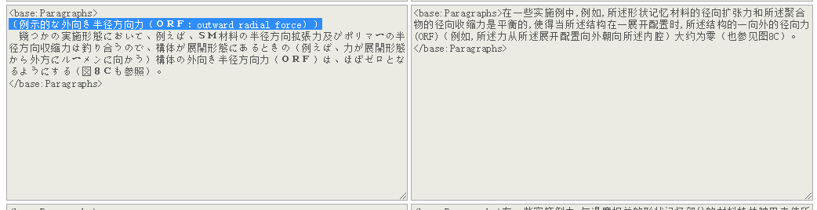
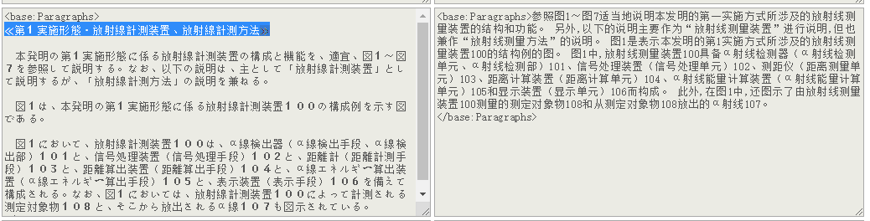
锚点识别结果分析
括号内未翻译

Slide 22
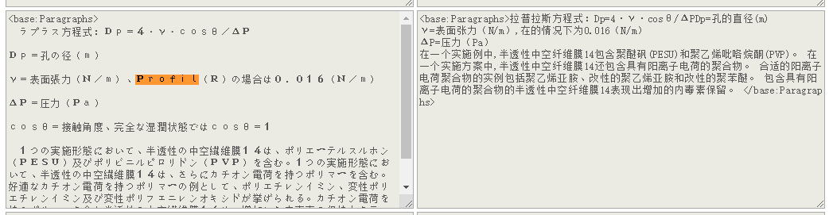
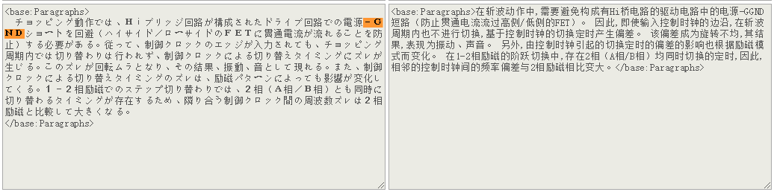
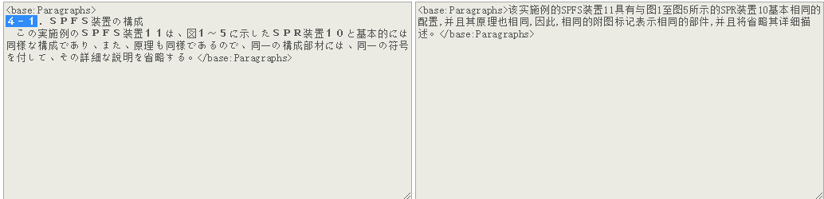
锚点识别结果分析

Slide 23
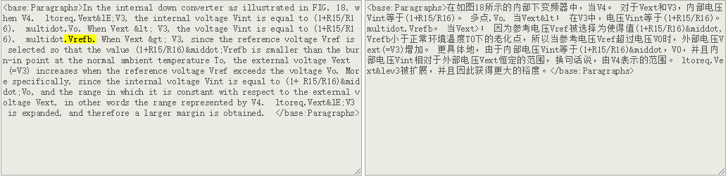
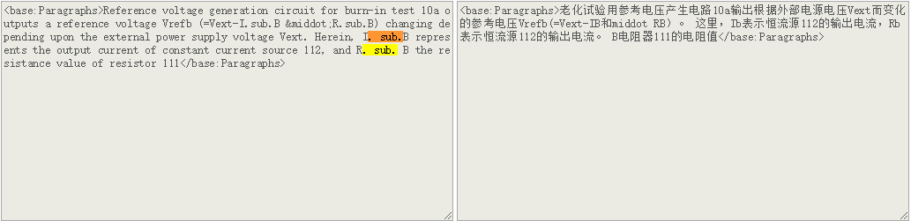
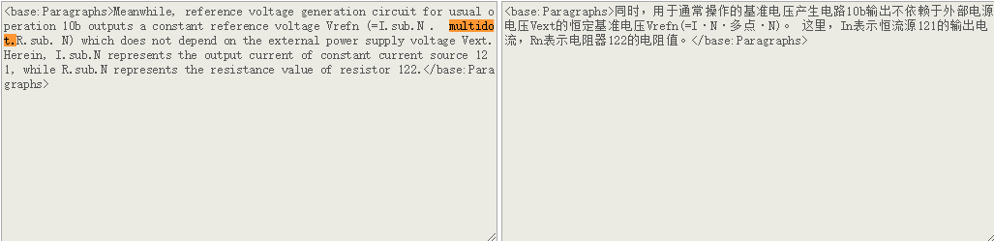
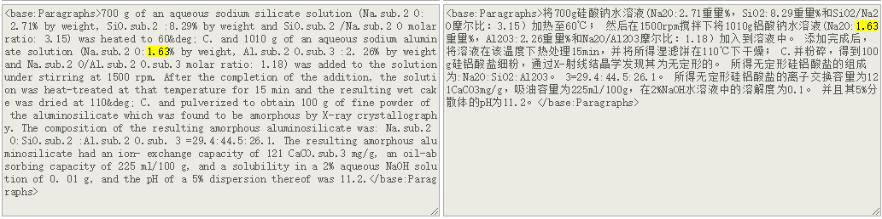
锚点识别结果分析

Slide 24
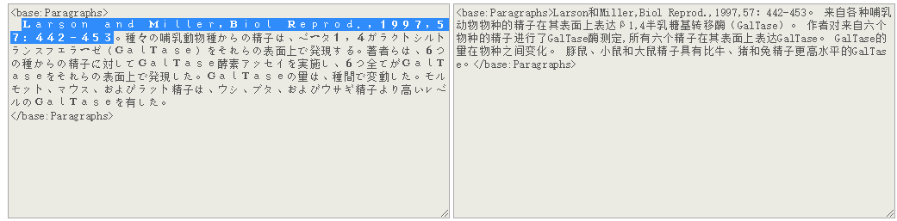
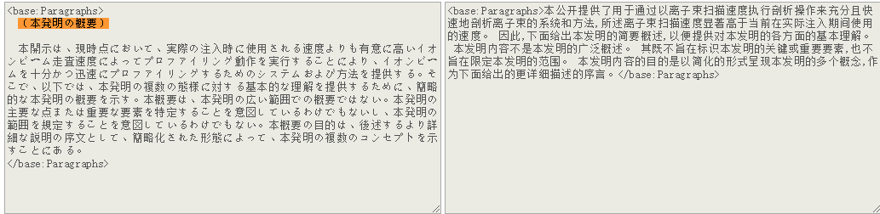
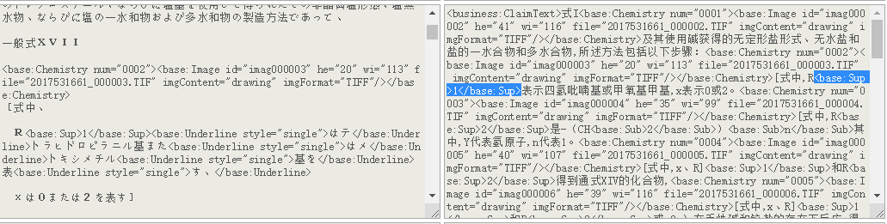
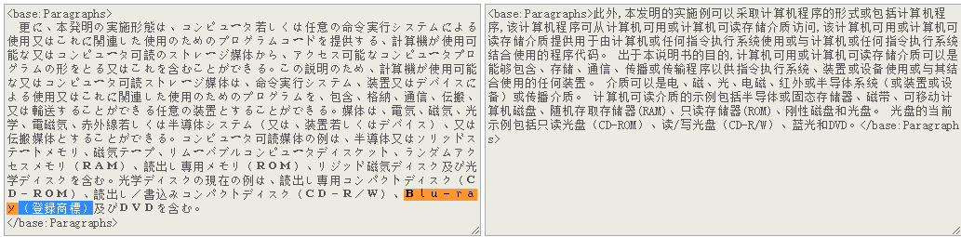
锚点识别结果分析

Slide 25
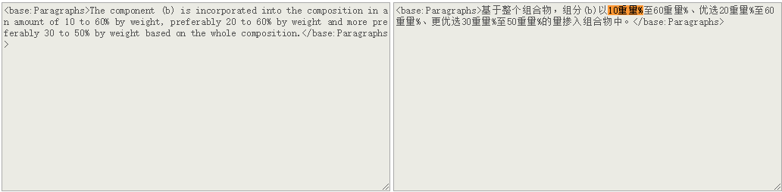
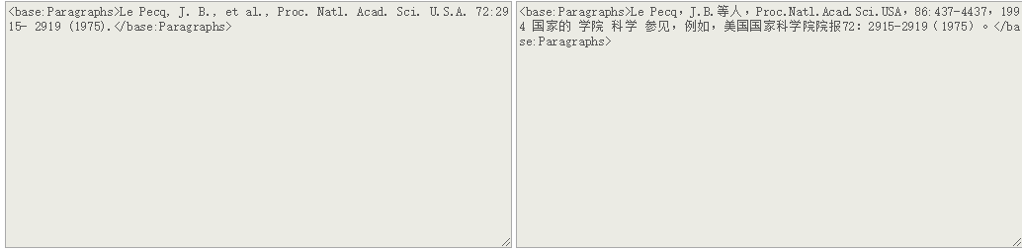
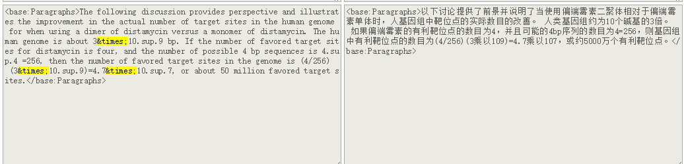
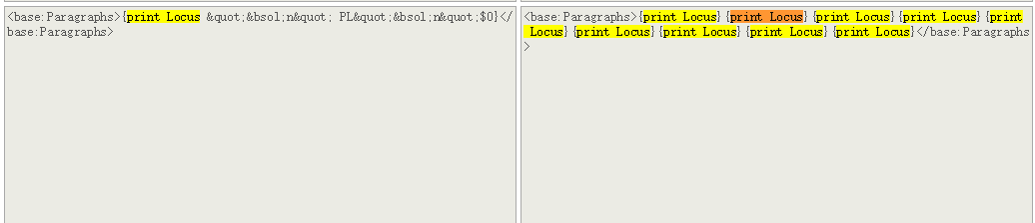
锚点识别结果分析

Slide 26
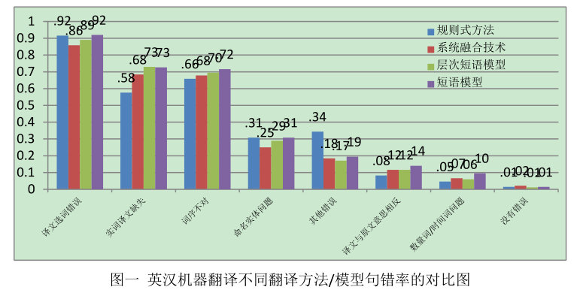
参考文献
机器翻译常见错误类型总结-CWMT2013
专利摘要机器翻译中的错误类型研究_郭会曼
……

Slide 27
谢谢

Slide 28
详细错误记录
EP的原文和引擎问题
JP的原文和引擎问题
US的原文和引擎问题

Slide 29
EP原文问题
新标签，统计标签，并和已有标签库做比对

Slide 30
EP引擎问题
漏译：长句段中发生部分内容漏译
错译：非译符号集，原文符号非译
误译：译后多空格
错译：译文乱序，导致标签回填失败
错误 “.”断句：人名、缩写
增译：引擎自行增译译文序号
误译：译文标点全/半角
漏译：句子漏译

Slide 31
JP原文问题
新标签属性
新符号“＜＞”、“（）”、“《》”、【】
新字符：全角翻译错误
粗暴处理：标签处理方式单一，直接删除无法处理需要保留的情况

Slide 32
JP引擎问题
句子漏译
错译：术语翻译不一致
误译：译后多空格
专利惯用表达对照表

Slide 33
US原文问题
新字符：转义字符集
新标签：<entry>、<business:ClaimReference>
新符号：##EQU1##
参考文献
带“.”的缩写：sub/degree/reference

Slide 34
US引擎问题
表述不规范，早期数据中部分小标题的表述方式与年份较新的数据中的惯用表述方式存在差异

